Slide 1
人工智能
Introduction of Artificial Intelligence

Slide 2
第1章 绪论
1.1 人工智能的基本概念
1.2 人工智能的发展简史
1.3 人工智能研究的基本内容
1.4 人工智能的主要研究领域

Slide 3
1.1 人工智能的基本概念
1956年，人工智能（Artificial Intelligence, AI）这个术语被提出，并成为一门新兴科学的名称。
空间技术
20世纪三大科学技术成就
原子能技术
人工智能
人工智能是一门研究如何构造智能机器（智能计算机）或智能系统，使它能模拟、延伸、扩展人类智能的学科。

Slide 4
1.1.1 什么是智能
目前，对智能还没有确切的定义，主要流派有：
（1）思维理论：智能的核心是思维
（2）知识阈值理论：智能取决于知识的数量及一般化程度
（3）进化理论：用控制取代知识的表示
智能是知识与智力的总和。
知识是一切智能行为的基础
智力是获取知识并应用知识求解问题的能力

Slide 5
1.1.2智能的特征
1. 感知能力：通过视觉、听觉、触觉、嗅觉等感觉器官感知外部世界的能力。
2. 记忆与思维能力
存储由感知器官感知到的外部信息以及由思维所产生的知识
对记忆的信息进行处理

Slide 6
1.1.2智能的特征
（1）逻辑思维（抽象思维）
  依靠逻辑进行思维。
  思维过程是串行的。
  容易形式化。
  思维过程具有严密性、可靠性。
（2）形象思维（直感思维）
  依据直觉。
  思维过程是并行协同式的。
  形式化困难。
  在信息变形或缺少的情况下仍有可能得到比较满意的结果。
（3）顿悟思维（灵感思维）
  不定期的突发性。
  非线性的独创性及模糊性。
  穿插于形象思维与逻辑思维之中。

Slide 7
1.1.2智能的特征
3. 学习能力
学习既可能是自觉的、有意识的，也可能是不自觉的、无意识的；既可以是有教师指导的，也可以是通过自己实践的。
4. 行为能力
人们的感知能力：用于信息的输入。
行为能力：信息的输出。

Slide 8
1.1.3 人工智能
人工智能：用人工的方法在机器（计算机）上实现的智能；或者说是人们使机器具有类似于人的智能。
人工智能学科：一门研究如何构造智能机器（智能计算机）或智能系统，使它能模拟、延伸、扩展人类智能的学科。
图灵测试：1950年图灵发表的《计算机与智能》中设计了一个测试，用以说明人工智能的概念。

Slide 9
1.2 人工智能的发展简史
1.2.1 孕育（1956年之前）
公元前，亚里斯多德（Aristotle）：三段论
培根（F. Bacon）：归纳法
莱布尼茨（G. W. Leibnitz）：万能符号、推理计算
布尔（G. Boole）：用符号语言描述思维活动的基本推理法则
1936年，图灵：提出一种理想计算机的数学模型，即图灵机。
1943年，麦克洛奇（W. McCulloch）、匹兹(W. Pitts)：建成第一个神经网络模型（M－P模型），为神经网络的研究奠定了基础。
美国爱荷华州立大学的阿塔纳索夫教授和他的研究生贝瑞在1937年至1941年间开发的世界上第一台电子计算机“阿塔纳索夫－贝瑞计算机（Atanasoff-Berry Computer，ABC）”为人工智能的研究奠定了物质基础。

Slide 10
1.2 人工智能的发展简史
1.2.2 形成（1956年－1969年）
1956年夏，在美国达特莫斯大学召开了一个学术研讨会，讨论机器智能问题。
  会上经麦卡锡提议正式采用“人工智能”这一术语，标志着人工智能学科正式诞生。麦卡锡因而被称为人工智能之父。
1956年以后，人工智能的研究在机器学习、定理证明、模式识别、问题求解、专家系统及人工智能语言等方面都取得了许多引人瞩目的成就 。
  1969年，成立了国际人工智能联合会议（International Joint Conferences on Artificial Intelligence，IJCAI）。
  1970年，创刊了国际性的人工智能杂志（Artificial Intelligence）。

Slide 11
1.2.3 发展（1970年－ ）
1.2 人工智能的发展简史
20世纪60年代末，人工智能研究遇到困难，如机器翻译。
  1966年美国顾问委员会的报告裁定：还不存在通用的科学文本机器翻译，也没有很近的实现前景。英国、美国中断了大部分机器翻译项目的资助。
1977年，费根鲍姆在第五届国际人工智能联合会议上提出了“知识工程”概念，推动了知识为中心的研究。
1981年，日本宣布第五代计算机发展计划，并在1991年展出了研制的PSI－3智能工作站和由PSI－3构成的模型机系统。
我国自1978年开始把“智能模拟”作为国家科学技术发展规划的主要研究课题。1981年成立了中国人工智能学会。
现在，人工智能已经成为计算机、航空航天、军事装备、工业等众多领域的关键技术。

Slide 12
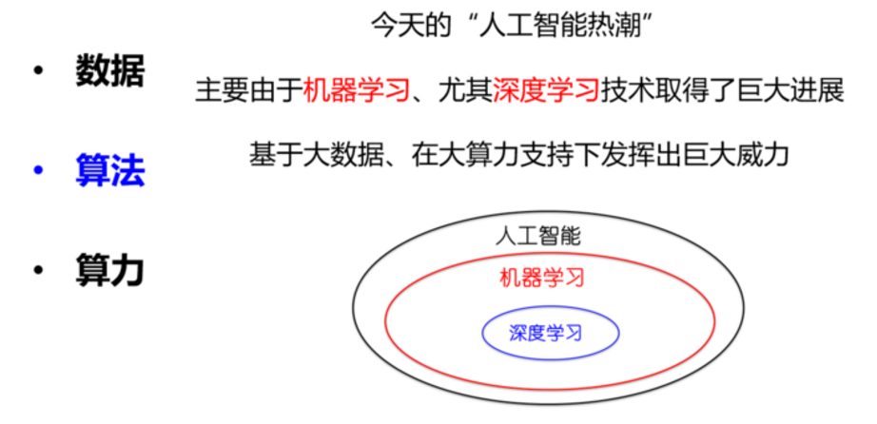
人工智能技术的发展需要三个要素：数据、算法和算力
大数据本身并不必然意味着大价值。数据是资源，要得到资源的价值，就必须进行有效的数据分析。在今天，有效的数据分析主要依靠机器学习算法。”(周志华）

Slide 13
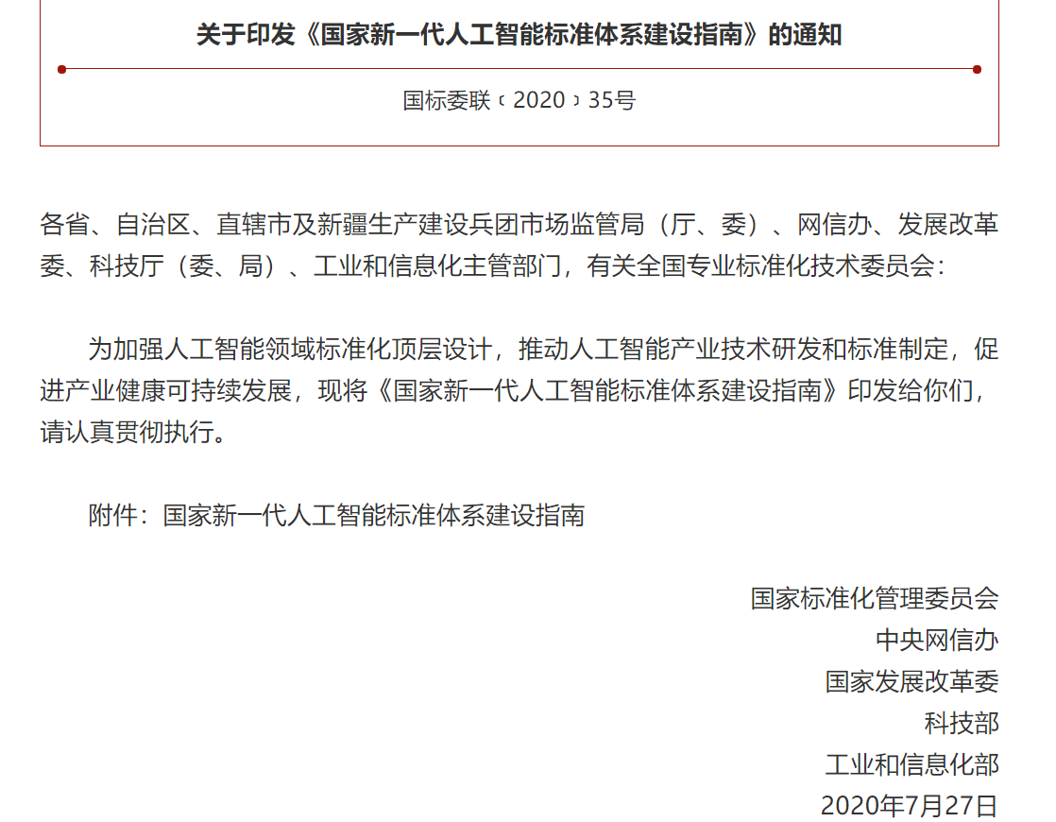
五部门印发《国家新一代人工智能标准体系建设指南》
“建设目标：到2023年，初步建立人工智能标准体系，重点研制数据、算法、系统、服务等重点急需标准，并率先在制造、交通、金融、安防、家居、养老、环保、教育、医疗健康、司法等重点行业和领域进行推进。建设人工智能标准试验验证平台，提供公共服务能力。”

Slide 14
1.3 人工智能研究的基本内容
知识表示
知识表示：将人类知识形式化或者模型化。
知识表示方法：符号表示法、连接机制表示法。
符号表示法：用各种包含具体含义的符号，以各种不同的方式和顺序组合起来表示知识的一类方法。例如，一阶谓词逻辑、产生式等。
连接机制表示法：是用神经网络表示知识的一种方法。它把各种物理对象以不同的方式及顺序连接起来，并在其间互相传递及加工各种包含具体意义的信息，以此来表示相关的概念及知识。
  相对于符号表示法，这是一种隐式的知识表示方法，特别适用于表示各种形象性的知识。

Slide 15
1.3 人工智能研究的基本内容
2. 机器感知
机器感知：使机器（计算机）具有类似于人的感知能力。以机器视觉(machine vision)与机器听觉为主。
  对此，人工智能中形成了两个专门的研究领域，即模式识别和自然语言处理。
3. 机器思维
机器思维：对通过感知得来的外部信息及机器内部的各种工作信息进行有目的的处理。

Slide 16
1.3 人工智能研究的基本内容
4. 机器学习
机器学习（machine learning）：研究如何使计算机具有类似于人的学习能力，使它能通过学习自动地获取知识。
1957年，Rosenblatt研制成功了感知机。
5. 机器行为
机器行为：计算机的表达能力，即“说”、“写”、“画”等能力。

Slide 17
1.4 人工智能的主要研究领域
1. 自动定理证明
定理证明的实质是证明由前提 P 得到结论 Q 的永真性。
1958年，王浩证明了有关命题演算的全部定理（220条）、谓词演算中150条定理的85%。
1965年鲁宾逊（Robinson）提出了归结原理，使定理证明得以在机器上实现。
我国著名数学家、中国科学院吴文俊院士把几何代数化，建立了一套机器证明方法，被称为“吴方法”。

Slide 18
1.4 人工智能的主要研究领域
2. 博弈
下棋、打牌、战争等一类竞争性的智能活动称为博弈。
1956年，塞缪尔研制出跳棋程序。
1991年8月，IBM公司研制的Deep Thought 2计算机系统与澳大利亚象棋冠军约翰森（D.Johansen）举行了一场人机对抗赛，以1：1平局告终。
1996年2月10日至17日 ，IBM公司的“深蓝”计算机系统与卡斯帕罗夫进行了六局比赛，以3.5比2.5的总比分赢得这场世人瞩目的“人机大战”的胜利。

Slide 19
1.4 人工智能的主要研究领域
谷歌的 AlphaGo 首次引用了强化学习，使得机器和自己对弈学习。
  强化学习从20世纪80年代就被发明，但一直不被重视，是 AlphaGo 使得它发出亮光。
  AlphaGo Master 版本战胜了世界顶尖的围棋选手，而升级版的 AlphaGo Zero 经过40天的自我训练，打败了 AlphaGo Master。
  尽管机器人的棋路还不是真正地对人类思维方式的模拟，但是它向世人展示了电脑能够以人类远远不能达到的速度和准确性，实现人类思维的大量任务。
机器下棋史：人造的智能，战胜了造智能的人
https://blog.csdn.net/guleileo/article/details/82879271

Slide 20
1.4 人工智能的主要研究领域
3. 模式识别
模式识别（pattern recognition）：研究对象描述和分类方法的学科。分析和识别的模式可以是信号、图象或者普通数据。
文字识别：邮政编码、车牌识别、汉字识别。
人脸识别：反恐、商业。
物体识别：导弹、机器人。

Slide 21
1.4 人工智能的主要研究领域
4. 机器视觉
机器视觉(machine vision)或计算机视觉(computer vision)是用机器代替人眼睛进行测量和判断。
机器视觉系统是指通过图像摄取装置将被摄取的目标转换成图像信号，传送给专用的图像处理系统，根据像素分布和宽度、颜色等信息，转换成数字信号，抽取目标的特征，根据判别结果控制现场的设备动作。
机器视觉应用在半导体及电子、汽车、冶金、制药、食品饮料、印刷、包装、零配件装配及制造质量检测等。

Slide 22
1.4 人工智能的主要研究领域
5. 自然语言理解
研究如何让计算机理解人类自然语言，包括回答问题、生成摘要、翻译等。
自然语言处理(N LP , Natural Language Processing)是使用自然语言同计算机进行通讯的技术, 因为处理自然语言的关键是要让计算机“理解”自然语言。
  由于绝大多数语种使用的是拼音文字，计算机识别拼音字母已无问题，因此书面理解一般没有切分音节和单词的问题，只需直接分析词汇、句法和语义。
  但是汉语用的是汉字，无论是用汉字编码输入还是将来计算机能直接认识汉字，都要首先解决切分单词的问题，因为输入就是一连串汉字，词和词之间没有空隔。

Slide 23
1.4 人工智能的主要研究领域
6. 智能信息检索
智能信息检索系统的功能：
(1) 能理解自然语言。
(2) 具有推理能力。
(3) 系统拥有一定的常识性知识。

Slide 24
1.4 人工智能的主要研究领域
7. 数据挖掘与知识发现
数据挖掘的目的是从数据库中找出有意义的模式(一组规则、聚类、决策树、依赖网络或其他方式表示的知识)。
数据挖掘过程：数据预处理、建模、模型评估及模型应用。

Slide 25
1.4 人工智能的主要研究领域
8. 专家系统
专家系统模拟人类专家求解问题的思维过程求解领域内的各种问题，其水平可以达到甚至超过人类专家的水平。
1965年费根鲍姆研究小组开始研制第一个专家系统——分析化合物分子结构的DENDRAL，1968年完成并投入使用。
1971年MIT开发成功求解一些数学问题的MYCSYMA专家系统。拉特格尔大学开发的清光眼诊断与治疗的专家系统CASNET。
1972年斯坦福大学肖特里菲等人开始研制用于诊断和治疗感染性疾病的专家系统MYCIN。
1976年斯坦福研究所开始开发探矿专家系统PROSPECTOR，1980年首次实地分析华盛顿某山区地质资料，发现了一个钼矿。
1981年斯坦福大学研制成功专家系统AM，能模拟人类进行概括、抽象和归纳推理，发现某些数论的概念和定理。

Slide 26
1.4 人工智能的主要研究领域
9. 自动程序设计
程序综合：用户只需要告诉计算机要“做什么”， 无须说明“怎么做”，计算机就可自动实现程序的设计。
程序正确性的验证：研究出一套理论和方法，通过运用这套理论和方法就可以证明程序的正确性。
2014年2月：麻省理工教授 Armando Solar-Lezama开发的一种智能化编程语言“Sketch”，可以自动填补、修正代码内容，在几毫秒内修复代码，让程序员可以忽略许多繁琐的细节。

Slide 27
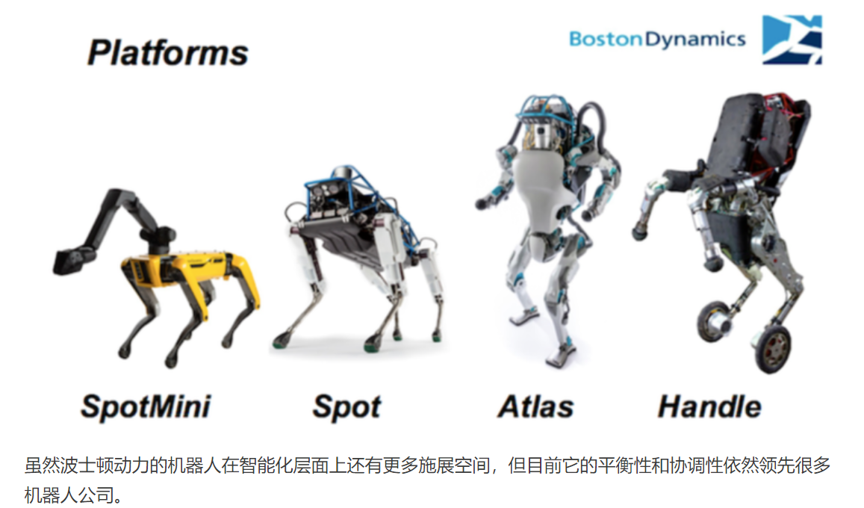
1.4 人工智能的主要研究领域
10. 机器人
早期，在20世纪60年代初，研制出尤尼梅特和沃莎特兰两种机器人。
目前的现状，机器人在智能化层面上还有更多施展空间。

Slide 28
1.4 人工智能的主要研究领域
11. 组合优化问题
组合优化问题：旅行商问题、生产计划与调度、物流中的车辆调度、智能交通、通信中的路由调度、计算机网络信息调度等
NP完全问题：用目前知道的最好的方法求解，问题求解需要花费的时间是随问题规模增大以指数关系增长。

Slide 29
1.4 人工智能的主要研究领域
12. 人工神经网络
人工神经网络：一个用大量简单处理单元经广泛连接而组成的人工网络，用来模拟大脑神经系统的结构和功能 。

Slide 30
1.4 人工智能的主要研究领域
13. 分布式人工智能与多智能体
分布式人工智能系统以鲁棒性作为控制系统质量的标准，并具有互操作性，即不同的异构系统在快速变化的环境中，具有交换信息和协同工作的能力。
分布式问题求解：把一个具体的求解问题划分为多个相互合作和知识共享的模块或者结点。
多智能体系统：研究各智能体之间行为的协调。

Slide 31
1.4 人工智能的主要研究领域
14. 智能控制
国际知名美籍华裔科学家傅京孙（K S. Fu）在1965年首先把人工智能的启发式推理规则用于学习控制系统。
智能控制的两个显著特点：
第一，智能控制是同时具有知识表示的非数学广义世界模型和传统数学模型混合表示的控制过程。
第二，智能控制的核心在高层控制，其任务在于实际环境或过程进行组织，即决策与规划，以实现广义问题求解。
智能控制的基本类型：
（1）专家智能控制 （2）模糊控制（3）神经网络控制

Slide 32
1.4 人工智能的主要研究领域
15. 智能仿真
智能仿真是将AI引入仿真领域，建立智能仿真系统。
仿真是对动态模型的实验，即行为产生器在规定的实验条件下驱动模型，从而产生模型行为。仿真是在描述性知识、目的性知识及处理知识的基础上产生结论性知识。
利用AI对整个仿真过程（建模、实验运行及结果分析）进行指导，在仿真模型中引进知识表示，改善仿真模型的描述能力，为研究面向目标的建模语言打下基础，提高仿真工具面向用户、面向问题的能力，使仿真更有效地用于决策，更好地用于分析、设计及评价知识库系统。

Slide 33
1.4 人工智能的主要研究领域
16. 智能CAD
智能CAD（简称ICAD）就是把人工智能技术引入计算机辅助设计领域，建立智能CAD系统。AI几乎可以应用到CAD技术的各个方面。从目前发展的趋势来看，至少有下述四个方面：
（1）设计自动化。
（2）智能交互。
（3）智能图形学。
（4）自动数据采集。

Slide 34
1.4 人工智能的主要研究领域
17. 智能CAI
智能CAI就是把AI引入计算机辅助教学领域。 ICAI系统一般分成专门知识、教导策略和学生模型和自然语言的智能接口。
ICAI应具备下列智能特征：
（1）自动生成各种问题与练习。
（2）根据学生的学习情况自动选择与调整教学内容与进度。
（3）在理解教学内容的基础上自动解决问题生成解答。
（4）具有自然语言生成和理解能力。
（5）对教学内容有理解咨询能力。
（6）能诊断学生错误，分析原因并采取纠正措施。
（7）能评价学生的学习行为。
（8）能不断地在教学中改善教学策略。

Slide 35
1.4 人工智能的主要研究领域
18. 智能管理与智能决策
智能管理就是把人工智能技术引入管理领域，建立智能管理系统，研究如何提高计算机管理系统的智能水平，以及智能管理系统的设计理论、方法与实现技术。
智能决策就是把人工智能技术引入决策过程，建立智能决策支持系统。
智能决策支持系统是由传统决策支持系统再加上相应的智能部件就构成了智能决策支持系统。
智能部件可以是专家系统模式、知识库模式等。

Slide 36
1.4 人工智能的主要研究领域
19. 智能多媒体系统
多媒体计算机系统就是能综合处理文字、图形、图像和声音等多种媒体信息的计算机系统。
智能多媒体就是将人工智能技术引入多媒体系统，使其功能和性能得到进一步发展和提高。
多媒体技术与人工智能所研究的机器感知、机器理解等技术不谋而合。人工智能的计算机视听觉、语音识别与理解、语音对译、信息智能压缩等技术运用于多媒体系统，将会使现在的多媒体系统产生质的飞跃。

Slide 37
1.4 人工智能的主要研究领域
20. 智能操作系统
智能操作系统的基本模型：以智能机为基础，能支撑外层的AI应用程序，实现多用户的知识处理和并行推理。
智能操作系统三大特点：
并行性：支持多用户、多进程，同时进行逻辑推理等;
分布性：把计算机硬件和软件资源分散而又有联系地组织起来，能支持局域网和远程网处理;
智能性：一是操作系统处理的是知识对象，具有并行推理功能，支持智能应用程序运行;二是操作系统的绝大部分程序使用AI程序编制，充分利用硬件并行推理功能;三是具有较高智能程序的自动管理维护功能，如故障的监控分析等，帮助维护人员决策。

Slide 38
1.4 人工智能的主要研究领域
21. 智能计算机系统
智能计算机系统就是人们正在研制的新一代计算机系统。
智能计算机系统从基本元件到体系结构，从处理对象到编程语言，从使用方法到应用范围，同当前的诺依曼型计算机相比，都有质的飞跃和提高，它将全面支持智能应用开发，且自身就具有智能。

Slide 39
1.4 人工智能的主要研究领域
22. 智能通信
智能通信就是把人工智能技术引入通信领域，建立智能通信系统。
智能通信就是在通信系统的各个层次和环节上实现智能化。例如在通信网的构建、网管与网控、转接、信息传输与转换等环节，都可实现智能化。这样，网络就可运行在最佳状态，具有自适应、自组织、自学习、自修复等功能。

Slide 40
1.4 人工智能的主要研究领域
23. 智能网络系统
智能网络系统就是将人工智能技术引入计算机网络系统。如在网络构建、网络管理与控制、信息检索与转换、人机接口等环节，运用AI的技术与成果。
AI的专家系统、模糊技术和神经网络技术可用于网络的连接接纳控制、业务量管制、业务量预测、资源动态分配、业务流量控制、动态路由选择、动态缓冲资源调度等许多方面。

Slide 41
1.4 人工智能的主要研究领域
24. 人工生命
人工生命是以计算机为研究工具，模拟自然界的生命现象，生成表现自然生命系统行为特点的仿真系统。
主要研究进化的模式和方式、人工仿生学、进化博弈、分子进化、免疫系统进化、学习等；具有自治性、智能性、反应性、预动性和社会性的智能主体的形式化模型、通信方式、协作策略；研究生物感悟的机器人、自治和自适应机器人、进化机器人、人工脑。

Slide 42
谢谢！

